Slide 1
Презентація на тему:
Софіївський собор
Виконав Учень 10 класу
Драчук Микола

Slide 2
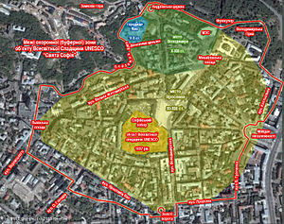
Собор святої Софії — Премудрості Божої, Софія Київська або Софійський Собор — християнський собор в центрі Києва, пам'ятка української архітектури і монументального живопису 11 — 18 століть, одна з небагатьох уцілілих споруд часів Київської Русі. Одна з найголовніших християнських святинь Східної Європи, історичний центр Київської митрополії. Знаходиться на території Софійського монастиря i є складовою Національногo заповідника «Софія Київська». Окрім цього собору до Національного заповідника належать такі пам'ятки історії, як Золоті ворота, Андріївська церква, Кирилівська церква і Судацька фортеця.

Slide 3
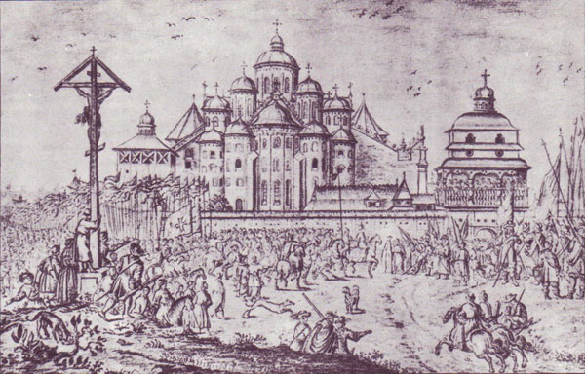
У «Повісті минулих літ» заснування Софійського собору значиться під 1037 роком. Натомість в Новгородському літописі ця подія позначена 1017 роком. В будь-якому разі, засновником собору історичні джерела визначають київського князя Ярослава Володимировича (Мудрого). В останні роки набула певної популярності гіпотеза щодо заснування Софії Київської князем Володимиром, але, на думку значної частини вчених, ця гіпотеза є безпідставною.

Slide 4
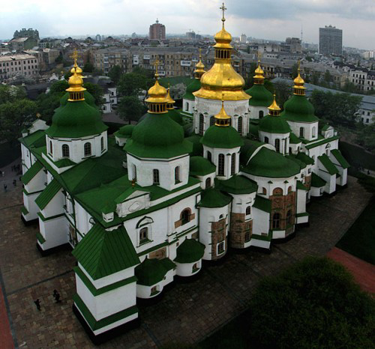
Загальна характеристика
Київський Софійський собор був однією з найбільших будівель свого часу. Загальна ширина храму — 54,6 м, довжина — 41,7 м, висота до зеніту центральної бані — 28,6 м. Собор має п'ять нав, завершених на сході апсидами, увінчаний 13-ма верхами, що утворюють пірамідальний силует, і оточений з трьох боків двома рядами відкритих галерей, з яких внутрішній має два яруси. Довгий час вважалося, що галереї прибудовані до собору пізніше, але дослідженнями останнього часу доведено, що вони пов'язані з ним єдиним задумом і виникли водночас. Тільки хрестильня, вбудована у західну галерею, належить до середини XII ст.
Увінчувала собор ступінчаста композиція з тринадцяти бань, покритих свинцевими листами. Стіни викладалися з великих природних каменів — граніту й рожевого кварциту, що чергувалися з рядами плитоподібної цегли — плінфи. Мурування виконували на рожевому вапняно-цем'янковому розчині. Первісно собор не був зовні потинькований і побілений.

Slide 5
Хронологічна таблиця
1638 р 1654 році | в Соборі засновано чоловічий монастир. кияни затверджували у Софійському соборі рішення Переяславської ради про військовий союз з Московією.
1651 р. 1697 році | позолочено верхні малі куполи. велика пожежа знищила дерев'яні будівлі Софійського монастиря.
1786р. 1917 р. | монастир скасовано, а його землі секуляризовано. початок досліджень Софії комітетом охорони старовини та мистецтва.
1934 р. | територія Софійського монастиря оголошена Державним історико-архітектурним заповідником.
1941 р | за свідченням колишнього завідувача Софійського заповідника Олексія Повстенка більшовики намагалися замінувати та підірвати Собор, але, на щастя, ця спроба виявилася невдалою.
1950-их рр. | за часів СРСР, проводились реставраційні роботи, під час яких виявлені та відкриті фрески 11 сторіччя (фрагментарно, там, де вони збереглися) та відновлені фрески 18 сторіччя.
1990 р. | ансамбль Софійського монастиря занесено до Переліку всесвітньої спадщини ЮНЕСКО.

Slide 6
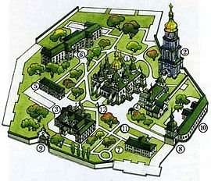
Схема території Київського Собору
Схема заповідника Софійський собор.
Софійський собор
Дзвіниця
Будинок митрополита
Трапезна церква
Братський корпус
Бурса
Консисторія (хлібня)
Південна в'їзна вежа
Брама Заборовського
Келії
Монастирський готель
Пам'ятна стела бібліотеці Ярослава Мудрого

Slide 7
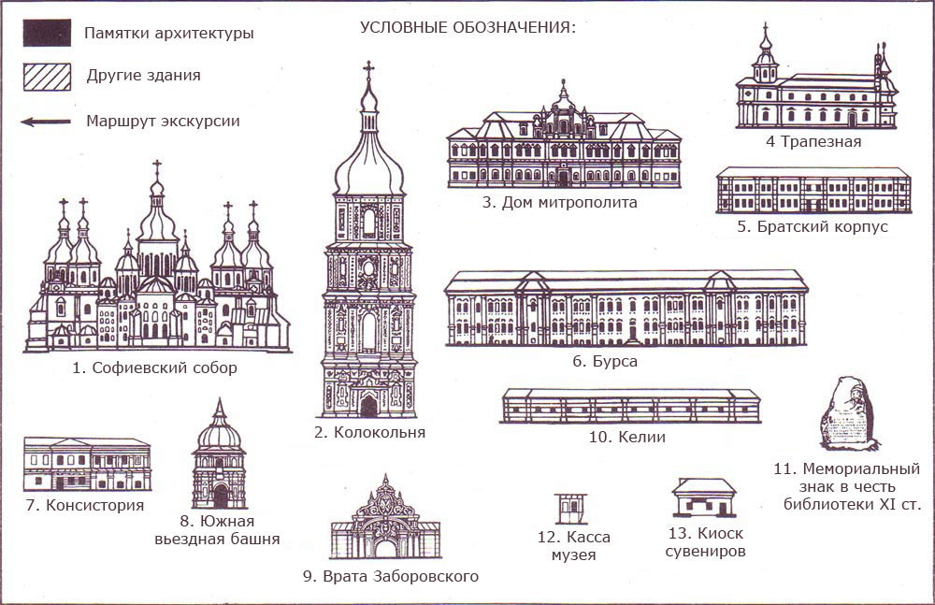

Slide 8
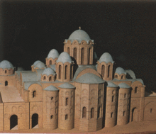
Збереглися і крізь віки до нас дійшли 260 кв. метрів мозаїк та 3 тисячі кв. метрів фресок. Навряд чи десь в Європі можна знайти стільки фресок та мозаїк 11 сторіччя, що зберіглися в одній церкві. Біля кожної мозаїчної композиції є написи грецькою мовою, що пояснюють сюжет. Імена мозаїстів невідомі. Однак художні особливості окремих зображень і способи укладання смальти дають можливість визначити склад бригади майстрів у кількості восьми чоловік (не рахуючи підмайстрів).

Slide 9
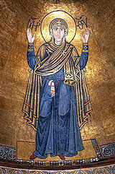
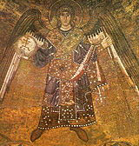
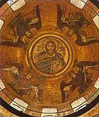
Мозаїка
Особливу цінність становлять мозаїки ХІ ст., які прикрашають головні частини храму — центральну баню і головний вівтар. Тут зображені основні персонажі християнського віровчення. Вони розташовані в строгому порядку згідно з «небесною ієрархією».
Мозаїка в центральному куполі — Архангел
Мозаїка в центральному куполі — Христос

Slide 10
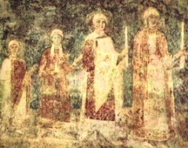
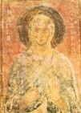
Фрески
Частина фресок, що збереглися в Софійському соборі, датується ХІ століттям — вони були виконані під час будівництва собору. В XIX столітті, під час реконструкції собору, на стіни були нанесені нові малюнки, виконані олійними фарбами, які, як правило, повторювали контури старих зображень. В ХХ столітті, під час чергової реставрації вченими було виявлено, що велика частина фресок ХІ століття збереглася під шаром тиньку та олійних фарб, і, де це було можливо, старі фрески були відкриті.
Родина Київського Князя Ярослава Мудрого. Фреска ХІ століття
Свята Євдокія. Фреска XI ст.

Slide 11
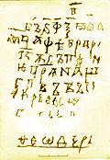
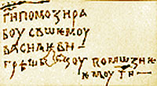
Графіті
Автограф Володимира Мономаха
На стінах Софійського Собору досі залишилися написи та малюнки, залишені священиками та відвідувачами собору.
Ці написи та малюнки мають загальноприйняту назву — графіті. Кількість графіті та малюнків (збереглися понад 300) свідчать про високий рівень писемності в Київській Русі. Найпомітнішим дослідником та відкривачем більшості графіті був історик Сергій Висоцький^{[1]}.
Найперше — це цінні знахідки давньоруської письменності, оскільки найдавніші з них виконані не кирилицею, а глаголицею.
Повідомлення про смерть Великого Київського князя Ярослава Мудрого.

Slide 12
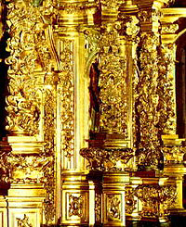
Іконостас
В ХІ ст. під час будівництва Собору вівтар був відокремлений від загального приміщення лише невисокою передвівтарною огорожею, виготовленою з мармуру.
Перший іконостас був виготовлений та встановлений під час перебудови Собору Митрополитом Петром Могилою у 1637–1638 роках.
Під час великої перебудови XVIII зміни в бік бароко торкнулися і інтер'єру Собору. Виконаний у цьому стилі дерев'яний позолочений іконостас був виготовлений в 1747 році українськими майстрами і є чудовим взірцем різьблення по дереву та станкового живопису. Іконостас мав 3 яруси, з яких дотепер зберігся тільки нижній, оскільки в 1935–1937 роках більшовики зруйнували та спалили вісім барокових іконостасів, бічних вівтарів та верхні яруси головного вівтаря.
Іконостас Софійського Собору 1747 року

Slide 13
Посилання
Національний заповідник «Софія Київська» — офіційний сайт
Тривимірна модель Софійського собору (3,2Мб)
Софія Київська — Софійський собор
oko.kiev.ua — Софійський монастир. Софійський собор (ХІ — XIX ст.)
М. І. Жарких. Фальшивий ювілей, або помилковість думки про заснування Київської Софії князем Володимиром
Георгій Бурсов. На фресках Софії Київської насправді — князь Володимир з родиною?
Сергій Висоцький. Пам'ять минулого (фільм ДТРК «Культура», 2009 про відкриття у стінах Софії Київської)
Джерела
Нікітенко Н. Софії Київській 1000 років. К., 2011.
http://uk.wikipedia.org/wiki/%D0%A1%D0%BE%D1%84%D1%96%D0%B9%D1%81%D1%8C%D0%BA%D0%B8%D0%B9_%D1%81%D0%BE%D0%B1%D0%BE%D1%80_(%D0%9A%D0%B8%D1%97%D0%B2)#.D0.9C.D0.BE.D0.B7.D0.B0.D1.97.D0.BA.D0.B0

Slide 14
С
о
ф
і
ї
в
с
ь
к
и
й
с
о
б
о
р
Кінець

